Slide 1
第16章
图(GRAPHS)
山东大学软件学院 数据结构 第16章 图

Slide 2
16.1 基本概念
16.2 应用和更多的概念
16.3 特性
16.4 抽象数据类型graph
16.5 无权图的描述
16.6 有权图的描述
16.7 类实现
16.8 图的遍历
16.9 应用
山东大学软件学院 数据结构 第16章 图

Slide 3
16.1 基本概念
G = (V,E)
V 是顶点集. E是边集.
顶点也叫作节点( nodes)和点(points).
E中的每一条边连接V中两个不同的顶点。边也叫作弧(arcs)或连线(lines) 。可以用(i,j)来表示一条边，其中i和j是E所连接的两个顶点。
无向边(undirected edge): (i,j)和(j,i)是一样的。
有向边(directed edge):(i,j)和(j,i)是不同的。
山东大学软件学院 数据结构 第16章 图

Slide 4
图
无向图(Undirected graph) →图中所有的边都是无向边 .
有向图(Directed graph) →图中所有的边都是有向边.
通常把无向图称为图；有向图称为有向图。
山东大学软件学院 数据结构 第16章 图

Slide 5
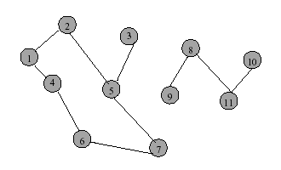
无向图
当(i,j)是图中的边时，
顶点i和j是邻接的(adjacent)。(j是i的邻接点； i是j的邻接点.)
边(i,j)关联于(incident)顶点i和j。
山东大学软件学院 数据结构 第16章 图

Slide 6
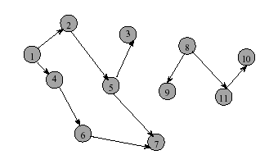
有向图
在有向图中，
  有向边(i, j) 是关联至(incident to)顶点j 而关联于(incident from)顶点i。
  顶点i 邻接至(adjacent to)顶点j，顶点j邻接于(adjacent from)顶点i。
山东大学软件学院 数据结构 第16章 图

Slide 7
图
网络(Network):加权有向图(Weight digraph)或加权无向图(Weight graph) ，每一条边都赋予一个权值或耗费。
所有图都可以看作网络的一种特殊情况：
  一个无向(有向)图可以被看作是一个所有边具有相同权的无向(有向)网络。
山东大学软件学院 数据结构 第16章 图

Slide 8
图
网络(Network):
7
2
5
B
10
9
60
40
1
12
80
8
A
C
6
3
7
6
30
75
35
15
6
3
D
E
4
7
45
16
山东大学软件学院 数据结构 第16章 图

Slide 9
16.2 应用和更多的概念
例16-1 路径问题
例16-2 生成树
山东大学软件学院 数据结构 第16章 图

Slide 10
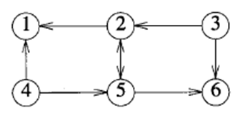
例16-1 路径问题
当且仅当对于每一个j(1≤j≤k)，边(i_{j},i_{j+1} )都在E中时，顶点序列P=i₁, i₂, i_{3.}, …i_{k},是图或有向图G= (V, E)中一条从i₁到i_{k} 的路径。
简单路径是这样一条路径：除第一个和最后一个顶点以外，路径中其他所有顶点均不同.
路径的长度是路径上所有边的长度之和。
顶点i 到j 的最短路径 .
山东大学软件学院 数据结构 第16章 图

Slide 11
2
4
3
8
8
1
6
10
2
4
5
4
4
3
5
9
11
5
6
6
7
7
从 1 到 8的一条路径.
路径长度是：20.
山东大学软件学院 数据结构 第12章 图

Slide 12
从1到8的另一路径.
2
4
3
8
8
1
6
10
2
4
5
4
4
3
5
9
11
5
6
6
7
7
路径长度是： 28.
山东大学软件学院 数据结构 第12章 图

Slide 13
2
3
8
1
10
4
5
9
11
6
7
从2 到 9没有路径。
山东大学软件学院 数据结构 第12章 图

Slide 14
例16-2 生成树
设G= (V,E)是一个无向图，当且仅当G中每一对顶点之间有一条路径时，可认为G是连通图( Connected Graph )。
山东大学软件学院 数据结构 第16章 图

Slide 15
例16-2 生成树
H是图G的子图(subgraph)的充要条件是，H的顶点和边的集合是G的顶点和边的集合的子集。
环路(Cycle/回路):起始节点与结束节点是同一节点的简单路径。
树(Tree):没有环路的无向连通图是一棵树。
树的耗费(cost of tree/树的代价)： 树的耗费是所有边的耗费(weights/costs)之和 .
图G的生成树(Spanning Tree of G):一棵包含G中所有顶点并且是G的子图的树是G的生成树。
一个n节点的连通图必须至少有n-1条边 .
⇒如果图G有 n 个顶点, 那么图G的生成树有 n 个顶点和有n-1条边。
山东大学软件学院 数据结构 第16章 图

Slide 16
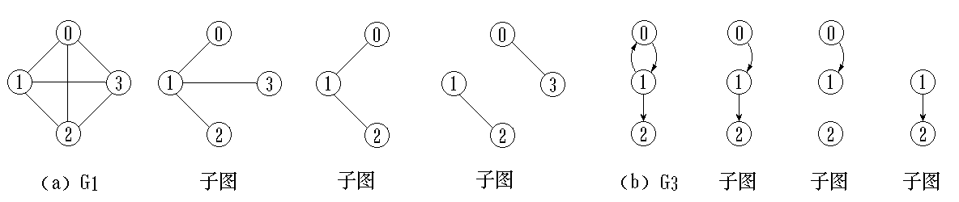
子图
  图H是图G的子图(subgraph)的充要条件是，H的顶点和边的集合是G的顶点和边的集合的子集。

Slide 17
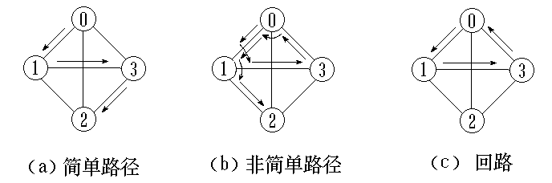
环路(回路)
  环路(cycle)的起始节点与结束节点是同一节点。
  简单路径组成的回路称为简单回路。

Slide 18
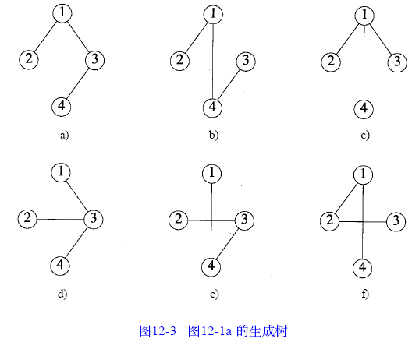
生成树

Slide 19
生成树
  因此当通信网络的每条链路具有相同的建造费用时，在任意一棵生成树上建设所有的链路可以将网络建设费用减至最小，并且能保证每两个城市之间存在一条通信路径。
  如果链路具有不同的耗费，那么需要在一棵最小耗费生成树(生成树的耗费是所有边的耗费之和)上建立链路。

Slide 20
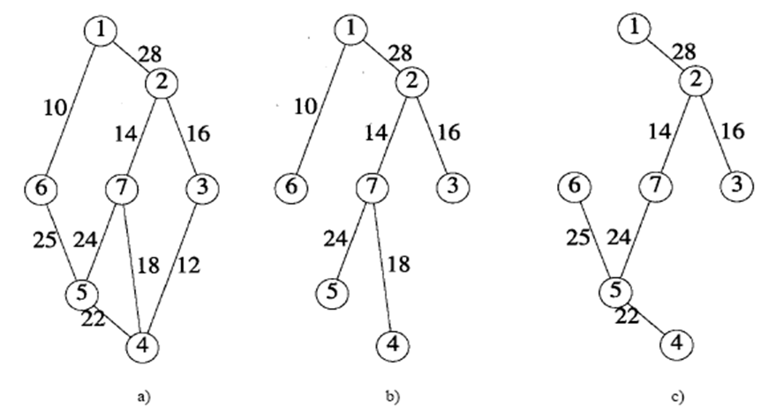
生成树示例
图a的两棵生成树:图b和图c
图b生成树耗费 = 100;.图c生成树耗费 = 129.
最小耗费生成树（最小代价生成树）：生成树耗费（代价）达到最小的生成树.
山东大学软件学院 数据结构 第16章 图

Slide 21
生成树示例
2
4
3
8
8
1
6
10
2
4
5
4
4
3
5
9
8
11
5
6
2
6
7
7

Slide 22
生成树示例
2
4
3
8
8
1
6
10
2
4
5
4
4
3
5
9
8
11
5
6
2
6
7
7
生成树耗费 = 51.

Slide 23
生成树示例
2
4
3
8
8
1
6
10
2
4
5
4
4
3
5
9
8
11
5
6
2
6
7
7
生成树耗费= 41.
最小耗费生成树（最小代价生成树）：生成树耗费（代价）达到最小的生成树.

Slide 24
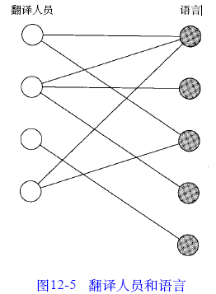
例16-3
  会议，此次大会上的所有发言人都只会说英语，而参加会议的其他人说的语言是{L1,L2,…,Ln}之一。翻译小组能够将英语与其他语言互译。

Slide 25
二分图
  可以将顶点集合分成两个子集A和B，这样每条边在A中有一个端点，在B中有一个端点，具有这种特征的图叫作二分图(bipartite graph)

Slide 26
覆盖
  当且仅当B中的每个顶点至少与A中一个顶点相连时，A的一个子集A‘ 覆盖集合B（或简单地说，A’ 是一个覆盖）。
  覆盖A‘ 的大小即为A’ 中的顶点数目。
  当且仅当A‘ 是覆盖B的子集中最小的时，A’ 为最小覆盖。
  在二分图中寻找最小覆盖的问题为二分覆盖(bipartite-cover)问题。
    二分覆盖问题是N P-复杂问题。
    可以利用贪婪算法寻找一种快速启发式方法。
    一种可能是分步建立覆盖A' ，每一步选择A中的一个顶点加入覆盖。顶点的选择利用贪婪准则：从A中选取能覆盖B中还未被覆盖的元素数目最多的顶点。

Slide 27
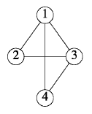
16.3 特性
设G是一个无向图，顶点i的度(degree)d_{i}是与顶点i相连的边的个数。
d₂= 2, d₄= 2, d₃ = 3
山东大学软件学院 数据结构 第16章 图

Slide 28
16.3 特性
设G是一个无向图，顶点i的度(degree)d_{i}是与顶点i相连的边的个数。
2
3
8
1
10
4
5
9
11
6
7
d₂= 2, d₅= 3, d₃ = 1

Slide 29
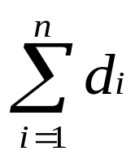
16.3 特性
特性 16-1:
设G=(V,E) 是一无向图.令 |V|=n; |E| =e; d_{i}=顶点i的度，则.
(a) =2e.
(b) 0 ≤ e≤ n*(n-1)/2.
证明:
(a) 无向图的每一条边与两个顶点相连
⇒顶点的度之和等于边的数量(e)的2倍 = 2e
(b) 0≤ d_{i} ≤ n-1
⇒ 0≤ ≤ n*(n-1)
⇒ 0 ≤ e≤ n*(n-1)/2
山东大学软件学院 数据结构 第16章 图

Slide 30

单选题
1分
设G是任意无向图，度数为奇数的顶点。有偶数个还是奇数个？
A
奇数
B
偶数
C
不确定
山东大学软件学院 数据结构 第16章 图
提交

Slide 31
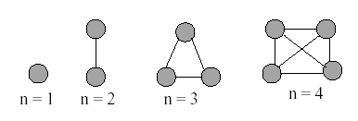
完全(无向)图
一个具有n 个顶点， n(n-1)/2 条边的图是一个完全(无向)图.
山东大学软件学院 数据结构 第16章 图

Slide 32
单选题
1分
若某无向图一共有16条边，并且有3个度为4的顶点，4个度为3的顶点，其余顶点的度均小于3，则该无向图至少有多少个顶点？
A
11
B
7
山东大学软件学院 数据结构 第16章 图
提交

Slide 33
连通图
  设G= (V,E)是一个无向图，当且仅当G中每一对顶点之间有一条路径时，可认为G是连通的(connected)。
  每一个n（n≥2）顶点的连通图至少包含n-1 条边。

Slide 34
顶点i的入度
设G是一个有向图，顶点i的入度(in-degree) d_{i}^{in} 是指关联至顶点i的边的数量。
d₁^{in} = 2, d₃^{in} = 0
顶点i 的出度(out-degree) d_{i}^{out}是指关联于该顶点的边的数量。
d₂^{out} = 2, d₆^{out} = 0
山东大学软件学院 数据结构 第16章 图

Slide 35
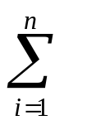

特性 16-2:
设G=(V,E) 是一有向图.令|V|=n; |E| =e;
(a) 0 ≤ e≤ n*(n-1).
(b) d_{i}^{in} = d_{i}^{out} = e.
山东大学软件学院 数据结构 第16章 图

Slide 36
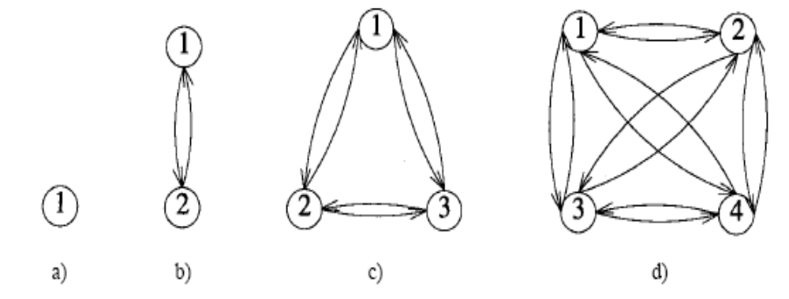
完全有向图
一个具有n 个顶点， n(n-1)条边的图是一个完全有向图.
n=1 n=2 n=3 n=4
山东大学软件学院 数据结构 第16章 图

Slide 37
强连通有向图
  一个有向图是强连通( strongly connected)的充要条件是：对于每一对不同顶点i 和j，从i 到j 和从j 到i 都有一个有向路径。
  1) 对于每一个n（n≥2），都存在一个包含n 条边的强连通有向图。
  2) 每一个n（n≥2）顶点的强连通有向图至少包含n 条边。

Slide 38
16.4 抽象数据类型graph
graph：无向图、有向图、加权无向图、加权有向图
抽象数据类型 graph
{实例
顶点集合V和边集合E。
操作:
  numberOfVertices()：返回图中顶点的数目
  numberOfEdges()：返回图中边的数目
  ExistsEdge (i,j)：如果边(i,j)存在,返回true，否则返回false
  insertEdge (theEdge)：向图中添加边theEdge
  eraseEdge (i,j)：删除边(i,j)
  degree(i)：返回顶点i的度，只能用于无向图
  inDegree(i)：返回顶点i的入度
  outDegree(i)：返回顶点i的出度
}
山东大学软件学院 数据结构 第16章 图

Slide 39
抽象类graph
template <class T>
class graph
{public:
……
//ADT方法操作:
virtual int numberOfVertices() const=0;
virtual int numberOfEdges() const=0;
virtual bool existsEdge (int,int) const=0;
virtual void insertEdge (edge<T> *) const=0;
virtual void eraseEdge (int,int) const=0;
virtual int degree(int) const=0;
virtual int inDegree(int) const=0;
virtual int outDegree(int) const=0;
//其他方法
virtual bool directed() const=0;//当且仅当是有向图时，返回值是true
  virtual bool weighted() const=0; //当且仅当是加权图时，返回值是true
  virtual vertexIterator<T>* iterator(int) = 0;//访问指定顶点的邻接顶点
}
山东大学软件学院 数据结构 第16章 图

Slide 40
抽象类edge
template <class T>
class edge
{public:
……
//ADT方法操作:
virtual int vertex1 ();
virtual int vertex2 ();
virtual int weight();
}
山东大学软件学院 数据结构 第16章 图

Slide 41
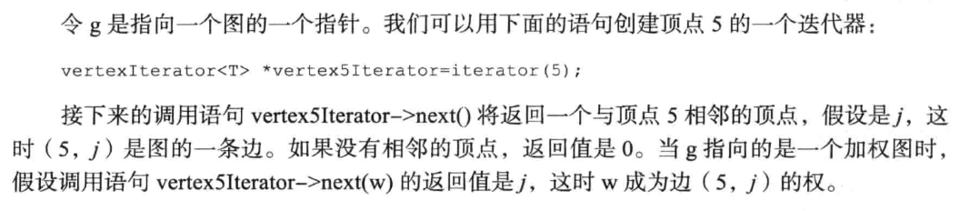
抽象类vertexIterator
template <class T>
class vertexIterator
{public:
……
//ADT方法操作:
virtual int next()=0;
virtual int next(T&)=0;
}
山东大学软件学院 数据结构 第16章 图

Slide 42
16.5 无权图的描述
邻接矩阵(adjacency matrix)
邻接链表( linked-adjacency-lists)
邻接数组
山东大学软件学院 数据结构 第16章 图

Slide 43
邻接矩阵
无权图G=(V,E)，令|V|=n; 假设： V={1,2,3,…,n}
G的邻接矩阵：0/1 n×n矩阵A,
G 是一无向图
  1 如果(i,j) ∈ E 或 (j,i) ∈ E .
  A(i,j) =
  0 其它
G是一有向图
  1 如果(i,j) ∈ E.
  A(i,j) =
  0 其它
山东大学软件学院 数据结构 第16章 图

Slide 44
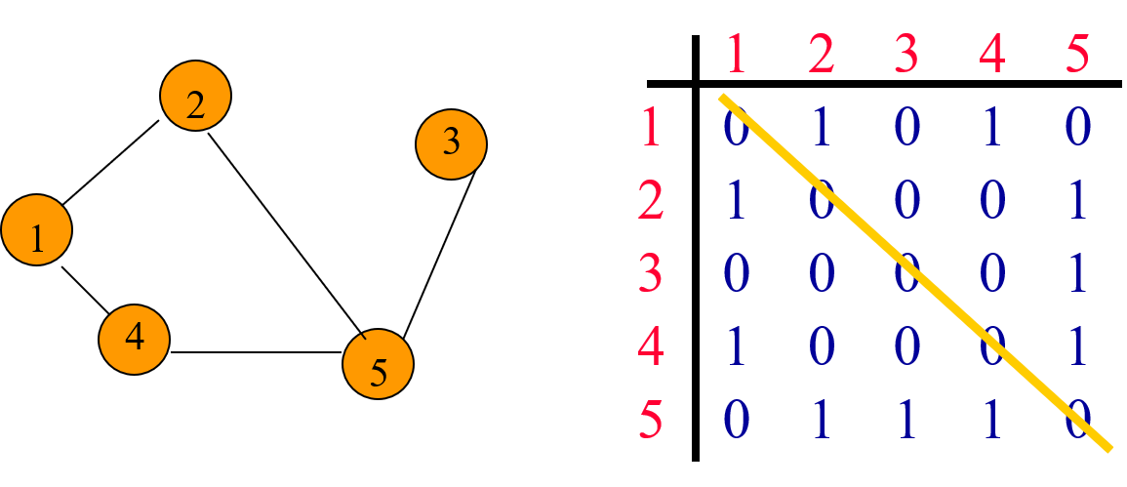
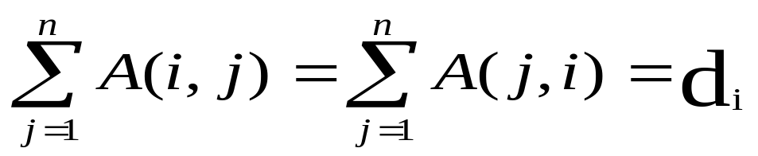
无向图的邻接矩阵-特性1/2
对于n顶点的无向图，有
  1. A(i,i)=0，1≤i≤n
  2. 邻接矩阵是对称的，即 (A(i,j) = A(j,i)，1≤i≤n，1≤j≤n)
  _{3.}
山东大学软件学院 数据结构 第16章 图

Slide 45
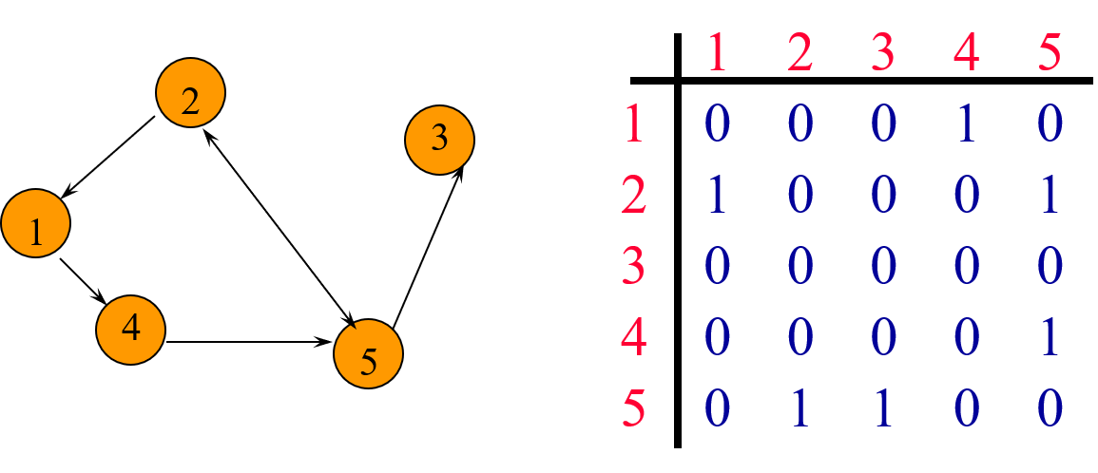
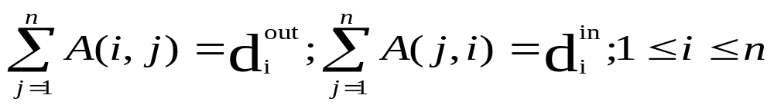
有向图的邻接矩阵-特性
对于n顶点的有向图，有：
山东大学软件学院 数据结构 第16章 图

Slide 46
邻接矩阵的存储
使用(n+1)×(n+1)的布尔型数组a，映射A(i,j)=1，当且仅当a[i][j]=true
  需要(n+1)²字节空间
减少存储空间：
  采用n×n数组a[n][n]，映射A(i,j)=1，当且仅当a[i-1][j-1]=true
    需要n²字节，比前一种减少了2n+1个字节
  不储存所有对角线元素(都是零)
    减少n个字节空间
  以上减少存储空间的办法，代码容易出错，某些操作代价大。
对无向图，只需要存储上三角(或下三角)的元素
山东大学软件学院 数据结构 第16章 图

Slide 47
16.5.2 邻接链表
顶点i的邻接表(adjacency list)：是一个邻接于顶点i 的顶点的线性表,包含了顶点i的所有邻接点。
顶点1的邻接表 = (2，3,4)
顶点2的邻接表 = (1,3)
顶点3的邻接表 = (1，2，4)
顶点4的邻接表 = (1,3)
山东大学软件学院 数据结构 第16章 图

Slide 48
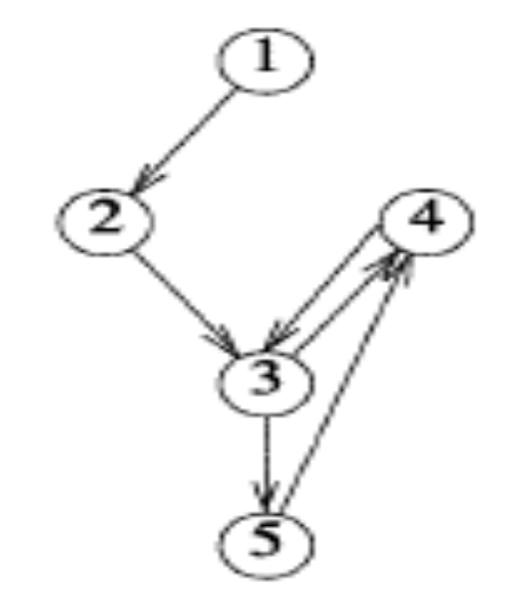
有向图邻接表示例
顶点1的邻接表 = (2)
顶点2的邻接表 = (3)
顶点3的邻接表 = (5,4)
顶点4的邻接表 = (3)
顶点5的邻接表 = (4)
山东大学软件学院 数据结构 第16章 图

Slide 49
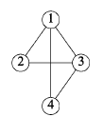
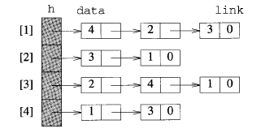
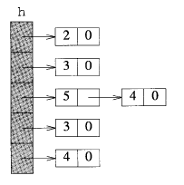
邻接链表
aList
element
next
N
N
N
N
aList
N
N
N
N
N
山东大学软件学院 数据结构 第16章 图

Slide 50
邻接数组
在邻接数组中，每个顶点的邻接表使用一个数组描述.
4 | 2 | 3
3 | 1
2 | 4 | 1
1 | 3
2
3
5 | 4
3
4
山东大学软件学院 数据结构 第16章 图

Slide 51
16.6 加权图(网络)描述
耗费/代价/成本(cost)邻接矩阵：
G 是一加权无向图
  边 (i,j)的耗费(或权) 如果(i,j) ∈ E 或 (j,i) ∈ E
  C(i,j) =
  - 或 ∞ 其它
G是一加权有向图
  边 (i,j)的耗费(或权) 如果(i,j) ∈ E.
  C(i,j) =
  - 或 ∞ 其它
-或 ∞：用noEdge表示
山东大学软件学院 数据结构 第16章 图

Slide 52
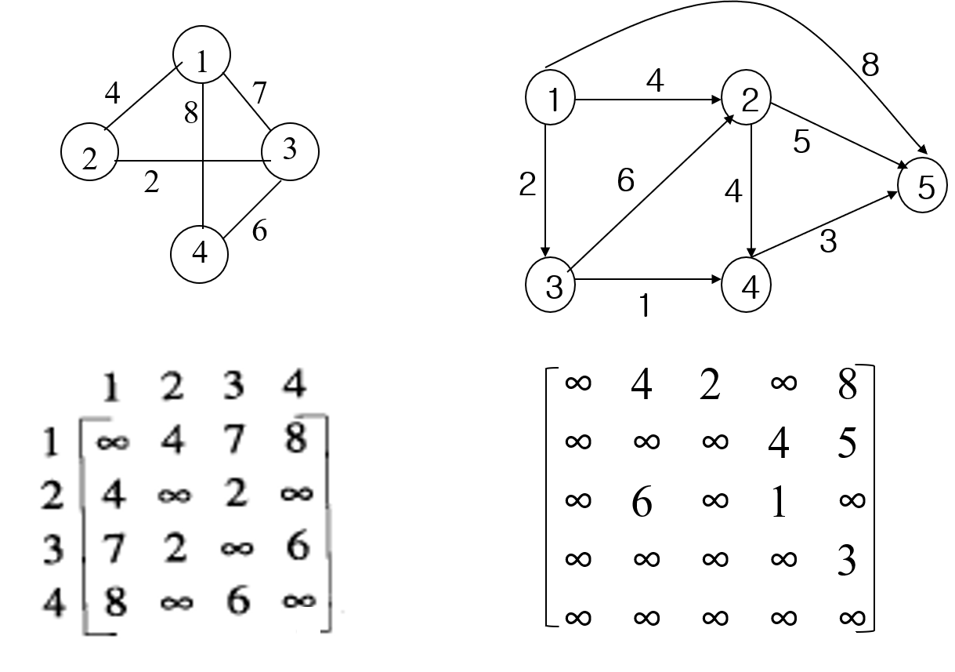
加权图邻接矩阵描述示例
山东大学软件学院 数据结构 第16章 图

Slide 53
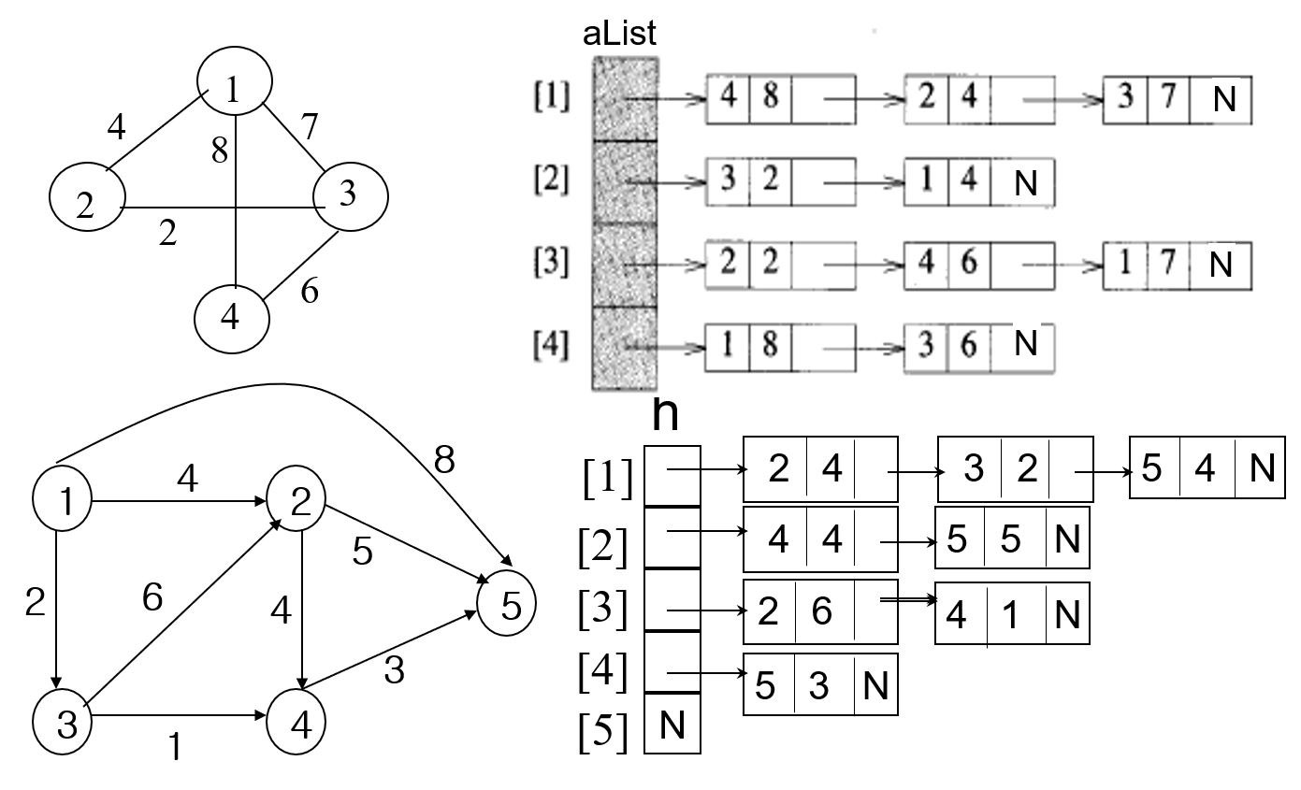
加权图邻接链表描述
山东大学软件学院 数据结构 第16章 图

Slide 54
16.7 类实现
图的描述：
  邻接矩阵Adjacency Matrix
  邻接链表Linked Adjacency Lists
  邻接数组
  3 种描述
图的类型
  有向图、无向图。
  加权有向图、加权无向图。
  4种类型
3 x 4 = 12 个类
山东大学软件学院 数据结构 第16章 图

Slide 55
邻接矩阵(Adjacency Matrix )
  邻接矩阵描述的无向图(adjacencyGraph)
  邻接矩阵描述的加权无向图(adjacencyWGraph)
  邻接矩阵描述的有向图(adjacencyDigraph)
  邻接矩阵描述的加权有向图(adjacencyWDigraph)
邻接链表(Linked Adjacency Lists)
  邻接链表描述的无向图(linkedGraph)
  邻接链表描述的加权无向图(linkedWGraph)
  邻接链表描述的有向图(linkedDigraph)
  邻接链表描述的加权有向图(linkedWDigraph)
山东大学软件学院 数据结构 第16章 图

Slide 56
无权有向图和无向图可以看作每条边的权是1的加权有向图和无向图。
无向图,边(i, j)存在可以看作边(i, j) 和边(j,i) 都存在的有向图。
山东大学软件学院 数据结构 第16章 图

Slide 57
类的派生结构
graph
adjacencyWDigraph
linkedDigraph
linkedWDigraph
adjacencyWGraph
adjacencyDigraph
linkedGraph
linkedWGraph
adjacencyGraph
山东大学软件学院 数据结构 第16章 图

Slide 58
16.7.2 邻接矩阵类
template <class T>
class adjacencyWDigraph : public graph<T>
{
protected:
int n; //顶点数目
int e; //边数
T **a; // 邻接数组
T noEdge; // 表示不存在的边
山东大学软件学院 数据结构 第16章 图

Slide 59
adjacencyWDigraph类
adjacencyWDigraph(int numberOfVertices=0, T theNoEdge=0)
{// 构造函数.
// 确认顶点数的合法性
if (numberOfVertices < 0) throw ………..
n = numberOfVertices;
e = 0;
noEdge = theNoEdge;
make2dArray(a, n + 1, n + 1);
for (int i = 1; i <= n; i++)
// 初始化邻接矩阵
fill(a[i], a[i] + n + 1, noEdge);
}
~adjacencyWDigraph() {delete2dArray(a, n + 1);}
山东大学软件学院 数据结构 第16章 图

Slide 60
adjacencyWDigraph::insertEdge
void insertEdge(edge<T> * theEdge)
{// 在图中插入边theEdge; 如果该边已经存在，
//则theEdge中的权值更新该边权值
int v1 = theEdge->vertex1();
int v2 = theEdge->vertex2();
if (v1 < 1 || v2 < 1 || v1 > n || v2 > n || v1 == v2)
{……//输出出错信息，抛出异常}
if (a[v1][v2] == noEdge) // 新的边
e++;
a[v1][v2] = theEdge->weight();
}
山东大学软件学院 数据结构 第16章 图

Slide 61
adjacencyWDigraph :: eraseEdge
void eraseEdge(int i, int j)
{// 删除边(i,j).
if (i >= 1 && j >= 1 && i <= n && j <= n && a[i][j] != noEdge)
{
a[i][j] = noEdge;
e--;
}
复杂度？
山东大学软件学院 数据结构 第16章 图

Slide 62
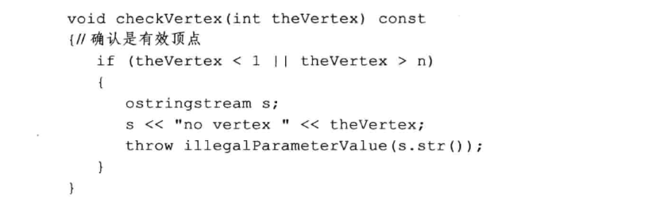
adjacencyWDigraph :: checkVertex
复杂度？
山东大学软件学院 数据结构 第16章 图

Slide 63
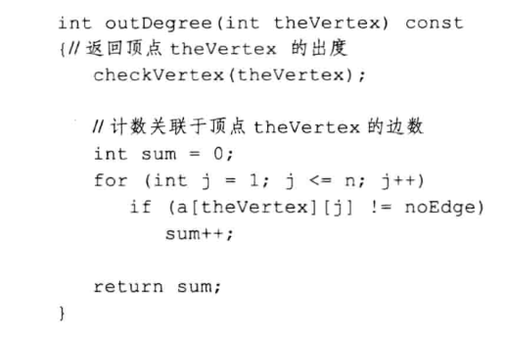
adjacencyWDigraph :: outDegree
复杂度？
山东大学软件学院 数据结构 第16章 图

Slide 64
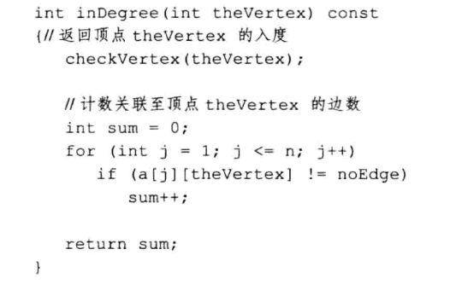
adjacencyWDigraph :: inDegree
复杂度？
山东大学软件学院 数据结构 第16章 图

Slide 65
AdjacencyWDigraph
AdjacencyWGraph
AdjacencyDigraph
void insertEdge(edge<T> * theEdge)
{
int v1 = theEdge->vertex1();
int v2 = theEdge->vertex2();
……..//确认参数有效性
if (a[v1][v2] == noEdge)
e++;
a[v1][v2] = theEdge->weight();
a[v2][v1] = theEdge->weight();
}
AdjacencyGraph
山东大学软件学院 数据结构 第12章 图

Slide 66
AdjacencyWDigraph
AdjacencyWGraph
AdjacencyDigraph
void eraseEdge(int i, int j)
{// 删除边(i,j).
if (i >= 1 && j >= 1 && i <= n && j <= n && a[i][j] != noEdge)
{
a[i][j] = noEdge;
a[j][i] = noEdge;
e--;
}
AdjacencyGraph
山东大学软件学院 数据结构 第12章 图

Slide 67
AdjacencyWDigraph
AdjacencyWGraph
AdjacencyDigraph
void insertEdge(edge<T> * theEdge)
{
int v1 = theEdge->vertex1();
int v2 = theEdge->vertex2();
……..//确认参数有效性
if (a[v1][v2] == noEdge)
e++;
theEdge->weight()=1
a[v1][v2] = theEdge->weight();
}
AdjacencyGraph
山东大学软件学院 数据结构 第12章 图

Slide 68
AdjacencyWDigraph
AdjacencyWGraph
AdjacencyDigraph
void insertEdge(edge<T> * theEdge)
{
int v1 = theEdge->vertex1();
int v2 = theEdge->vertex2();
……..//确认参数有效性
if (a[v1][v2] == noEdge)
e++;
theEdge->weight()=1
a[v1][v2] = theEdge->weight();
a[v2][v1] = theEdge->weight();
}
AdjacencyGraph
山东大学软件学院 数据结构 第12章 图

Slide 69
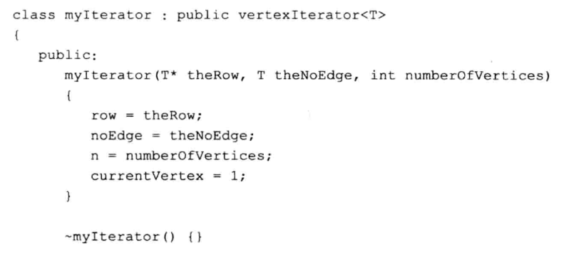
邻接矩阵的遍历函数
山东大学软件学院 数据结构 第16章 图

Slide 70
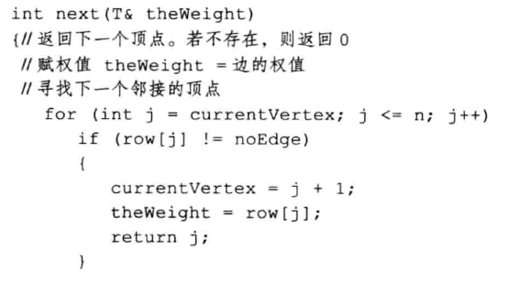
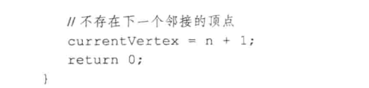
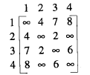
邻接矩阵的遍历函数
山东大学软件学院 数据结构 第16章 图

Slide 71
邻接矩阵的遍历函数
山东大学软件学院 数据结构 第16章 图

Slide 72
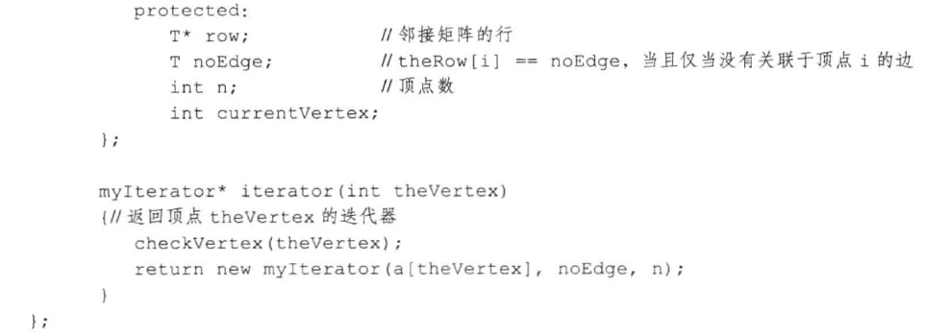
邻接矩阵的遍历函数
山东大学软件学院 数据结构 第16章 图

Slide 73
邻接链表类
邻接链表描述的无向图(linkedGraph)
邻接链表描述的加权无向图(linkedWGraph)
邻接链表描述的有向图(linkedDigraph)
邻接链表描述的加权有向图(linkedWDigraph)
graph
linkedDigraph
linkedWDigraph
linkedGraph
linkedWGraph
山东大学软件学院 数据结构 第16章 图

Slide 74
扩展链表graphChain
class graphChain
  {
  graphChain 是类Chain 的扩展
  bool empty() const {return listSize = = 0;}
  int size() const {return listSize;}
  T& get(int theIndex) const;
  int indexOf(const T& theElement) const;
  void erase(int theIndex);
  eraseElement(theVertex)：删除顶点等于theVertex的元素
  void insert(int theIndex, const T& theElement);
  void output(ostream& out) const;
山东大学软件学院 : 数据结构 第16章 图

Slide 75
扩展链表graphChain
eraseElement
first
…
…
x
⁰
trail
current
trail
current
山东大学软件学院 数据结构 第12章 图

Slide 76
邻接链表类linkedDigraph
class linkedDigraph : public graph<bool>
  {
  protected:
  int n; // 顶点数目
  int e; // 边数目
  graphChain<int> *aList; // 邻接链表
  …….
山东大学软件学院 : 数据结构 第16章 图

Slide 77
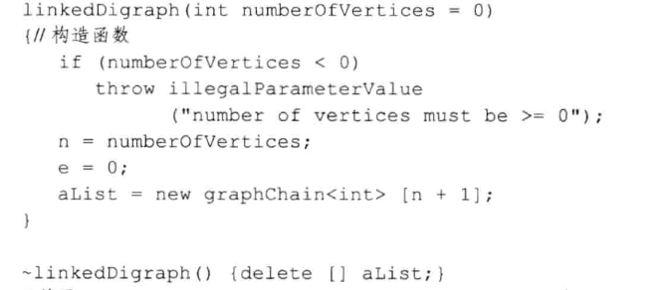
邻接链表类linkedDigraph
山东大学软件学院 : 数据结构 第16章 图

Slide 78
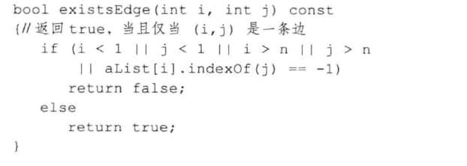
邻接链表类linkedDigraph
复杂度？
山东大学软件学院 : 数据结构 第16章 图

Slide 79
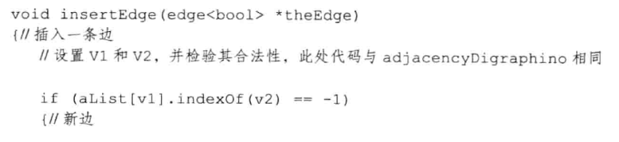
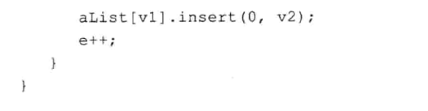
邻接链表类linkedDigraph
复杂度？
山东大学软件学院 : 数据结构 第16章 图

Slide 80
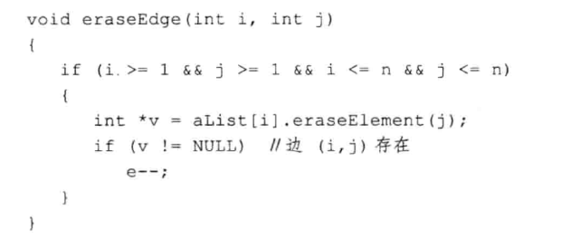
邻接链表类linkedDigraph
复杂度？
山东大学软件学院 : 数据结构 第16章 图

Slide 81
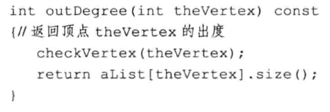
邻接链表类linkedDigraph
复杂度？
山东大学软件学院 : 数据结构 第16章 图

Slide 82
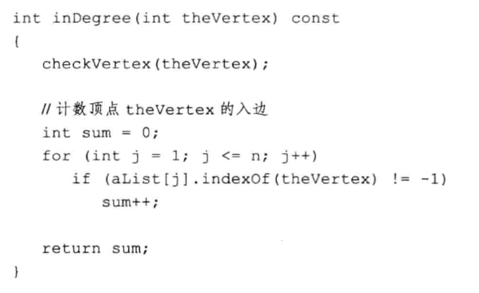
邻接链表类linkedDigraph
复杂度？
山东大学软件学院 : 数据结构 第16章 图

Slide 83
多选题
1分
以下说法正确的是
A
有向图是无向图的一种特例
B
无向图是有向图的一种特例
C
加权图是无权图的一种特例
D
无权图是加权图的一种特例
E
图都可以表示成有向加权图
山东大学软件学院 数据结构 第16章 图
提交

Slide 84
16.8 图的遍历
图的许多函数(寻找路径，寻找生成树，判断无向图是否连通等)都要求从一个给定的顶点开始，访问能够到达的所有顶点。
当且仅当存在一条从v 到u 的路径时，顶点v 可到达顶点u。
图的搜索：从一个已知的顶点开始，搜索所有可以到达的顶点。
两种搜索方法 :
  广度优先搜索 (BFS----Breadth-First Search ).（又称宽度优先搜索）
  深度优先搜索(DFS----Depth-First Search ).
山东大学软件学院 数据结构 第16章 图

Slide 85
图的搜索：可以使用图的遍历函数。
山东大学软件学院 数据结构 第16章 图

Slide 86
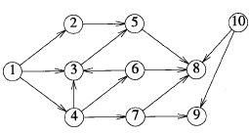
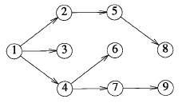
宽度优先搜索BFS
  从一个顶点开始，识别所有可到达顶点的方法叫作宽度优先搜索(Breadth -FirstSearch, BFS)。
  这种搜索可使用队列来实现。
1, 2, 3, 4, 5，6，7， 8，9

Slide 87
宽度优先搜索伪码
breadthFirstSearch(v)
//从顶点v 开始的宽度优先搜索
把顶点v标记为已到达顶点；
初始化队列Q，其中仅包含一个元素v;
while (Q不空)
  {从队列中删除顶点w;
  令u 为邻接于w 的顶点;
  while (u!=NULL)
    {if ( u 尚未被标记) {
      把u 加入队列；
      把u 标记为已到达顶点； }
    u = 邻接于w 的下一个顶点；
    }
  }
山东大学软件学院 数据结构 第16章 图

Slide 88
宽度优先搜索特性
定理16-1
  设G是一个任意类型的图，v是G中的任意顶点。上述breadthFirstSearch(v)的伪代码能够标记从v出发可以到达的所有顶点(包括顶点v)。
山东大学软件学院 数据结构 第16章 图

Slide 89
graph
adjacencyWDigraph
linkedDigraph
linkedWDigraph
adjacencyWGraph
adjacencyDigraph
linkedGraph
linkedWGraph
adjacencyGraph
山东大学软件学院 数据结构 第16章 图

Slide 90
graph::bfs实现
void bfs (int v, int reach[], int label)
{ //广度优先搜索， reach[i] = label用来标记顶点i
arrayQueue<int> q(10);
  reach[v] = label;
  q.push(v);
  while (!q.empty())
  {int w=q.front(); // 获取一个已标记的顶点
    q.pop(); // 从队列中删除一个已标记过的顶点
    // 标记所有邻接自w的没有到达的顶点
    vertexIterator<T> *iw=iterator(w);//顶点w的迭代器
    int u;
    while ( u = iw->next()!=0)//w的下一个邻接点u
    //访问w的下一个邻接点u
    if (reach[u]==0) //u未到达过
      {q.push(u); reach[u] = label; //标记顶点u为已到达}
  delete iw;
  }
}
山东大学软件学院 数据结构 第16章 图

Slide 91
方法graph::bfs复杂性分析
从顶点v 出发，可到达的每一个顶点都被加上标记，且每个顶点只加入到队列中一次，也只从队列中删除一次。
当一个顶点从队列中删除时，需要考察它的邻接点
  当使用邻接矩阵时，它的邻接矩阵中的行只遍历一次。 Θ(n).
  当使用邻接链表时，它的邻接链表只遍历一次。 Θ(顶点的出度) .
总时间(如果有s 个顶点被标记)
  当使用邻接矩阵时， Θ(sn)
  当使用邻接链表时， Θ(Σd_{i}^{out}) (对于无向图／网络来说，顶点的出度就等于它的度。)
山东大学软件学院 数据结构 第16章 图

Slide 92
为AdjacencyWDigraph定制的BFS的实现
void bfs (int v, int reach[], int label)
{ //广度优先搜索， reach[i] = label用来标记顶点i
arrayQueue<int> q(10);
  reach[v] = label;
  q.push(v);
  while (!q.empty()) {
    int w=q.front(); // 获取一个已标记的顶点
    q.pop(); // 从队列中删除一个已标记过的顶点
    //标记所有没有到达的 ,w的邻接点
    for (int u = 1; u <= n; u++)
    if (a[w][u] != noEdge && reach[u]==0) { //u未到达过
      q.push(u);
      reach[u] = label;}
  }
}
山东大学软件学院 数据结构 第16章 图

Slide 93
为linkedDigraph定制的BFS的实现
void bfs (int v, int reach[], int label)
{ //广度优先搜索， reach[i] = label用来标记顶点i
arrayQueue<int> q(10);
  reach[v] = label;
  q.push(v);
  while (!q.empty())
  {int w=q.front(); // 获取一个已标记的顶点
    q.pop(); //从队列中删除一个已标记过的顶点
    //标记所有 没有到达的、邻接自w的顶点
    // 使用指针u沿着邻接表进行搜索
    for (ChainNode<int> *u = aList[w].FirstNode;
    u!=NULL; u = u->next)
      {if (reach[u->element]==0) {// 一个尚未到达的顶点
        q.push(u->element);
        reach[u->element] = label;}
      }
  }
}
w
山东大学软件学院 数据结构 第16章 图

Slide 94
深度优先搜索
深度优先搜索(DFS—Depth-First Search)
从顶点v 出发，首先将v 标记为已到达顶点，然后选择一个与v 邻接的尚未到达的顶点u，如果这样的u 不存在，搜索中止。假设这样的u 存在，那么从u 又开始一个新的DFS。当从u 开始的搜索结束时，再选择另外一个与v 邻接的尚未到达的顶点，如果这样的顶点不存在，那么搜索终止。而如果存在这样的顶点，又从这个顶点开始DFS，如此循环下去。
山东大学软件学院 数据结构 第16章 图

Slide 95
深度优先搜索示例
1
2
3
8
4
5
9
10
6
11
7
从顶点1开始.
将顶点1标记为已到达顶点，从顶点2 或4开始进行DFS
山东大学软件学院 数据结构 第12章 图

Slide 96
深度优先搜索示例
1
2
3
8
4
5
9
10
6
11
7
从顶点2开始.
将顶点2标记为已到达顶点，从顶点3，5 或6开始进行DFS。
山东大学软件学院 数据结构 第12章 图

Slide 97
深度优先搜索示例
1
2
3
8
4
5
9
10
6
11
7
将顶点5标记为已到达顶点，从顶点3，7 或9开始进行DFS。
山东大学软件学院 数据结构 第12章 图

Slide 98
深度优先搜索示例
1
2
3
8
4
5
9
10
6
11
7
将顶点9标记为已到达顶点，从顶点6 或8开始进行DFS。
山东大学软件学院 数据结构 第12章 图

Slide 99
深度优先搜索示例
1
2
3
8
4
5
9
10
6
11
7
将顶点8标记为已到达顶点，返回到顶点9.
从顶点6 开始进行DFS。
山东大学软件学院 数据结构 第12章 图

Slide 100
深度优先搜索示例
1
2
3
8
4
5
9
10
6
11
7
将顶点6标记为已到达顶点，从顶点4 或7开始进行DFS。
山东大学软件学院 数据结构 第12章 图

Slide 101
深度优先搜索示例
1
2
3
8
4
5
9
10
6
11
7
山东大学软件学院 数据结构 第12章 图

Slide 102
深度优先搜索示例
1
2
3
8
4
5
9
10
6
11
7
山东大学软件学院 数据结构 第12章 图

Slide 103
深度优先搜索示例
1
2
3
8
4
5
9
10
6
11
7
山东大学软件学院 数据结构 第12章 图

Slide 104
深度优先搜索示例
1
2
3
8
4
5
9
10
6
11
7
山东大学软件学院 数据结构 第12章 图

Slide 105
深度优先搜索示例
1
2
3
8
4
5
9
10
6
11
7
山东大学软件学院 数据结构 第12章 图

Slide 106
深度优先搜索示例
1
2
3
8
4
5
9
10
6
11
7
山东大学软件学院 数据结构 第12章 图

Slide 107
深度优先搜索示例
1
2
3
8
4
5
9
10
6
11
7
山东大学软件学院 数据结构 第12章 图

Slide 108
深度优先搜索的实现
void dfs(int v, int reach[], int label)
{// dfs—— graph的public 成员方法
//深度优先搜索， reach[i] = label用来标记顶点i
  graph<T>::reach=reach;
  graph<T>::label=label;
  rDFs(v);//执行dfs
}
void rDFs (int v)
{// dfs— 保护成员方法，深度优先搜索递归方法
  reach[v] = label;
  vertexIterator<T> *iv=iterator(v);//顶点v的迭代器
  int u;
  while ( u = iv->next()!=0) //v的下一个邻接点u
  //访问v的下一个邻接点u
  if (reach[u]==0) //u未到达过
  rDFs (u);
  delete iv;
}
山东大学软件学院 数据结构 第16章 图

Slide 109
深度优先搜索特性
定理16-2
  设G是一个任意类型的图，v是G中任意顶点。depthFirstSearch(v)可以标记所有从顶点v可到达的顶点(包括v) 。
山东大学软件学院 数据结构 第16章 图

Slide 110
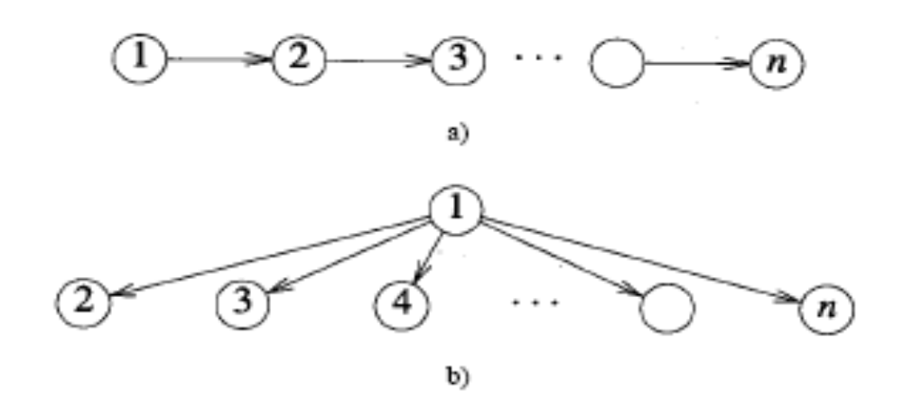
方法graph::dfs的复杂性分析
dfs与bfs有相同的时间和空间复杂性。
(a) depthFirstSearch(1)的最坏情况(占用空间最大 );
  breadthFirstSearch(1)的最好情况(占用空间最小)
(b) depthFirstSearch(1)的最好情况
  breadthFirstSearch(1)的最坏情况
山东大学软件学院 数据结构 第16章 图

Slide 111
16.9 应用
16.9.1 寻找路径
16.9.2 连通图及其构件
16.9.3 生成树
山东大学软件学院 数据结构 第16章 图

Slide 112
16.9.1 寻找路径
找一条从顶点theSourse 到达顶点theDestination 的路径
  从顶点theSourse开始搜索(宽度或深度优先)且到达顶点theDestination时终止搜索
  如何得到路径?
  路径是一顶点序列，path[0]记录路径中的边数(路径长度) ;用数组 path[1:path[0]+1]记录路径中的顶点; length记录顶点的个数;path[1]= theSourse；path[length]= theDestination
v
…….
w
Path[0]=v
Path[length]=w
山东大学软件学院 数据结构 第16章 图

Slide 113
grapg::rFindPath实现
bool rFindPath(int s)
{//寻找顶点s到达顶点destination的路径，s≠destination
//找到一条路径，返回true; 否则，返回false
reach[s] = 1; //将s标记为已到达顶点
vertexIterator<T>* is = iterator(s);
int u;
while ((u = is->next()) != 0)
{// 访问s的一个未到达邻接点
if (reach[u] == 0) // u 未到达
{// 移到顶点u
path[++length] = u; // 将 u 加入路径
if (u == destination || rFindPath(u))
return true;
// 从u 到 destination没有路径
length--; // 从路径中删除 u
}
}
delete is;
return false;
}
山东大学软件学院 数据结构 第16章 图

Slide 114
Graph::findPath实现1/2
int* findPath(int theSource, int theDestination)
{//寻找一条顶点theSourse到达顶点theDestination的路径，
// 返回一个数组path， path[0]表示路径长度，
//path[1] 开始表示路径，如果路径不存在，返回NULL.
//为调用递归函数 rFindPath(theSourse)初始化
int n = numberOfVertices();
path = new int [n + 1];
path[1] = theSource; // 路径中的第一个顶点
length = 1; // 当前路径长度+ 1
destination = theDestination;
reach = new int [n + 1];
for (int i = 1; i <= n; i++)
reach[i] = 0;
山东大学软件学院 数据结构 第16章 图

Slide 115
Graph::findPath实现2/2
// 搜索路径
if (theSource == theDestination || rFindPath(theSource))
// 找到一条路径
path[0] = length - 1;
else
{ //路径不存在
delete [] path;
path = NULL;
}
delete [] reach;
return path;
}
山东大学软件学院 数据结构 第16章 图

Slide 116
16.9.2 连通图及其构件
一个无向图是连通图吗?
从任意顶点开始执行DFS或BFS
一个无向图是连通图 当且仅当 所有顶点被标记为已到达顶点.
  所有n个顶点被标记为已到达顶点.
  ⇒任意两个顶点u和v之间存在路径.
i
v
u
山东大学软件学院 数据结构 第16章 图

Slide 117
判断无向图是否是连通图的实现
bool connected()
{ //当且仅当图是连通的，则返回true
if (directed()) throw ……//如果图不是无向图， 抛出异常；
int n =numberofVertices();//图中顶点数
//置所有顶点为未到达顶点
int *reach = new int [n+1];
for (int i = 1; i <= n; i++)
reach[i] = 0;
//对从顶点1出发可到达的顶点进行标记
dfs(1, reach, 1);
//检查是否所有顶点都已经被标记
for (int i = 1; i <= n; i++)
if (reach[i]==0) return false;
return true;
}
山东大学软件学院 数据结构 第16章 图

Slide 118
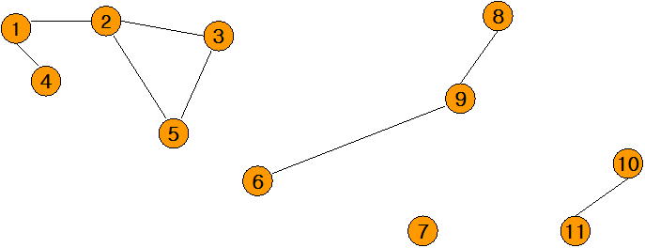
连通构件
从顶点i 可到达的顶点的集合C与连接C中顶点的边称为连通构件(connected component)。
构件标记问题：给无向图中的顶点做标记，两个顶点具有相同的标记，当且仅当 两个顶点属于同一个构件。
山东大学软件学院 数据结构 第16章 图

Slide 119
标记连通构件的实现
int labelcomponents(int c[])
{ // 构件标识, 返回构件的数目,并用c[1:n]表示构件编号
if (directed()) throw ……//如果图不是无向图， 抛出异常；
int n = numberofVertices();//图中顶点数
// 初始时，所有顶点都不属于任何构件
for (int i = 1; i <= n; i++)
c[i] = 0;
int label = 0; // 最后一个构件的编号
// 识别构件
for (int i = 1; i <= n; i++)
if (c[i]==0) //顶点i未到达
// 顶点i 属于一个新的构件
{label++ ;
bfs(i, c, label);} // 标记新构件
return label;
} 复杂度？
山东大学软件学院 数据结构 第16章 图

Slide 120
16.9.3 生成树
在一个n 顶点的连通无向图中，如果从任一个顶点开始进行BFS (DFS)，有n - 1个顶点是可到达的。
通过一条边到达一个新顶点u
  ➔用来到达n - 1个顶点的边的数目正好是n - 1。
用来到达n - 1个顶点的边的集合中包含从v 到图中其他每个顶点的路径，因此它构成了一个连通子图，该子图即为G的生成树。➔宽度优先生成树(深度优先生成树) 。
山东大学软件学院 数据结构 第16章 图

Slide 121
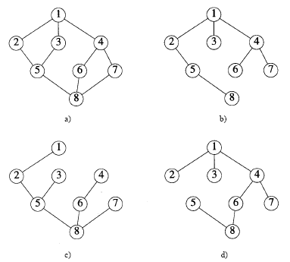
宽度优先生成树示例
?
山东大学软件学院 数据结构 第12章 图

Slide 122
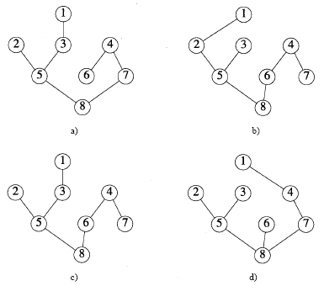
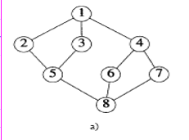
深度优先生成树示例
{(1,3),(3,5),(5,2),(5,8),(8,7),(7,4),(4,6)} ?
山东大学软件学院 数据结构 第12章 图

Slide 123
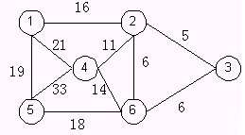
练习
分别用深度优先搜索和宽度优先搜索遍历下图所示的无向图，给出以1为起点的顶点访问序列（同一个顶点的多个邻接点，按数字顺序访问），给出一棵深度优先生成树和宽度优先生成树。
山东大学软件学院 数据结构 第13章 贪婪算法

Slide 124
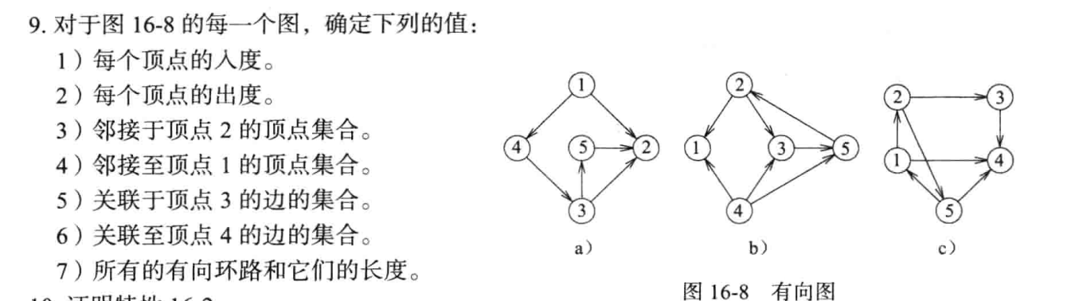
作业
山东大学软件学院 数据结构 第13章 贪婪算法

Slide 125
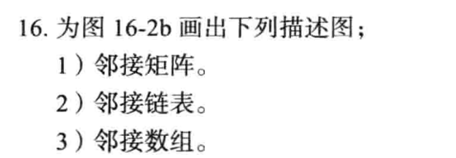
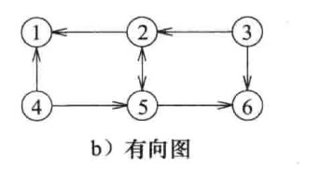
作业
山东大学软件学院 数据结构 第13章 贪婪算法

Slide 126

作业
18
5
山东大学软件学院 数据结构 第13章 贪婪算法

Slide 127

作业
19
8
山东大学软件学院 数据结构 第13章 贪婪算法

Slide 128

作业
山东大学软件学院 数据结构 第16章 图

Slide 129
作业
山东大学软件学院 数据结构 第16章 图

Slide 130


山东大学软件学院 数据结构 第16章 图

Slide 131

山东大学软件学院 数据结构 第16章 图

Slide 132

山东大学软件学院 数据结构 第16章 图

